Slide 1
PANDUAN PENGGUNAAN SISTEM PENGELOLAAN SERDOS ONLINE KATEGORI PENGGUNA: PERGURUAN TINGGI PENGUSUL (PTU)
TIM TEKNOLOGI INFORMASI - SERTIFIKASI DOSEN
DIREKTORAT JENDERAL PENDIDIKAN TINGGI KEMENTERIAN PENDIDIKAN NASIONAL
2011

Slide 2
SISTEM PENGELOLAAN SERDOS ONLINE
Pengelolaan Data/Informasi Serdos secara online:
Pengusulan
Pengisian Deskripsi Diri
Penilaian
Dll
Alamat: http://serdos.dikti.go.id

Slide 3
KelOMPOK PENGGUNA SERDOS ONLINE
Peserta (Dosen yang disertifikasi, DYS)
Perguruan Tinggi Pengusul (PTU)
Perguruan Tinggi Penilai Sertifikasi (PTPS)
Manajemen Dikti
Administrator
Pejabat
Mahasiswa sebagai Penilai Persepsional
Sejawat sebagai Penilai Persepsional
Asesor sebagai Penilai Persepsional

Slide 4
PERAN PTU
Memantau dosen yang eligible untuk diusulkan
Verifikasi dan validasi data dosen yang diusulkan
Mengelola akun (account) milik:
Dosen yang diusulkan (DYS)
Atasan DYS
Sejawat DYS
Mahasiswa DYS
Mengelola dan memantau proses pengusulan (termasuk penilaian oleh atasan, sejawat dan mahasiswa)

Slide 5
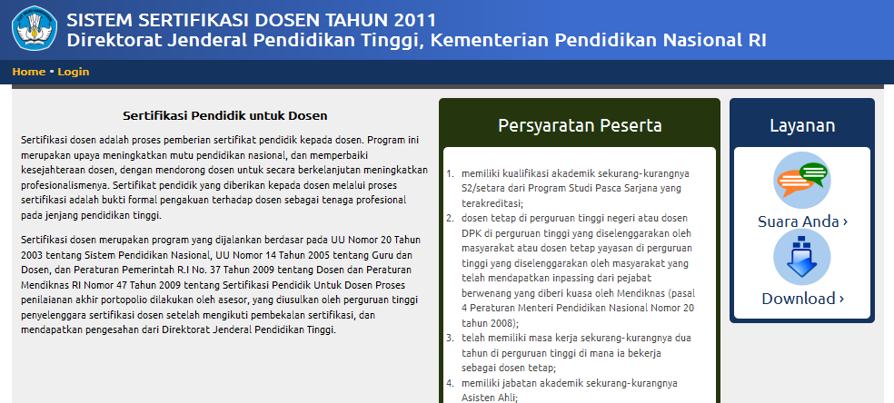
SERDOS ONLINE UNTUK PTU Halaman MUKA

Slide 6
SERDOS ONLINE UNTUK PTU MENU SUARA ANDA (1)

Slide 7
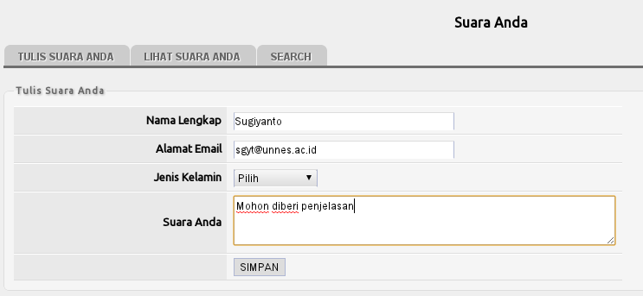
SERDOS ONLINE UNTUK PTU MENU SUARA ANDA (2)

Slide 8
SERDOS ONLINE UNTUK PTU MENU SUARA ANDA (3)

Slide 9
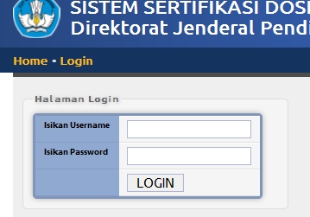
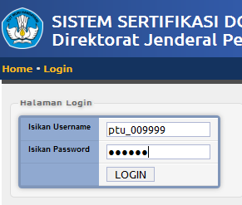
SERDOS ONLINE UNTUK PTU MENU LOGIN

Slide 10
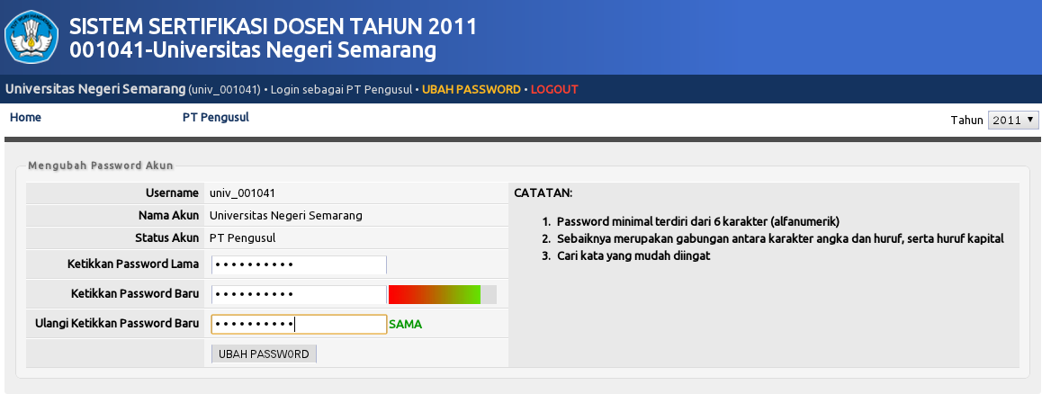
SERDOS ONLINE UNTUK PTU MENU UBAH PASSWORD

Slide 11
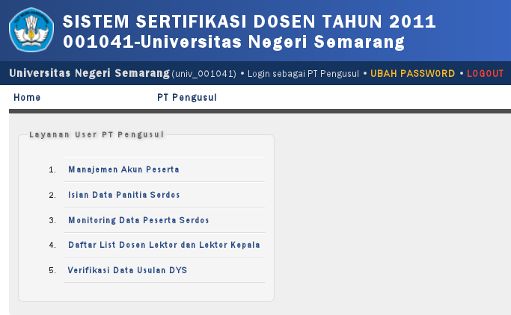
SERDOS ONLINE UNTUK PTU MENU UTAMA UNTUK PERAN PTU

Slide 12
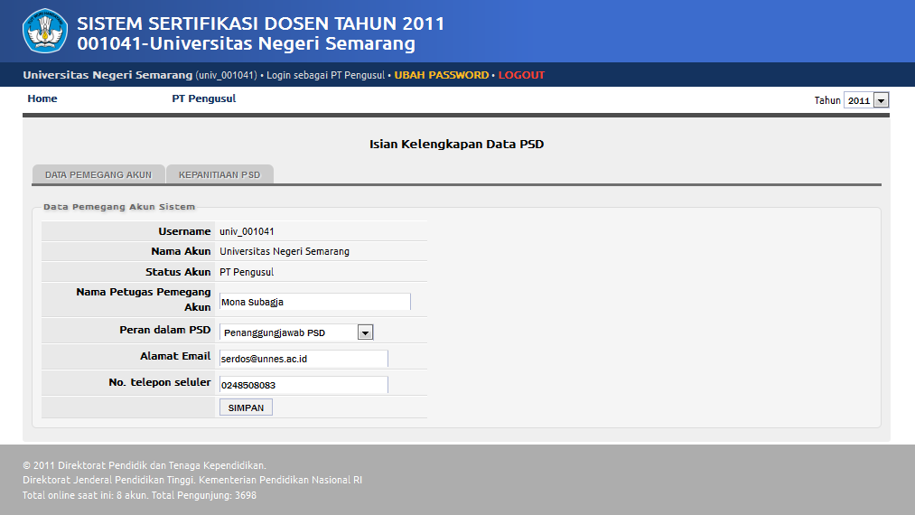
SERDOS ONLINE UNTUK PTU MENU ISIAN KELENGKAPAN DATA PSD (1)

Slide 13
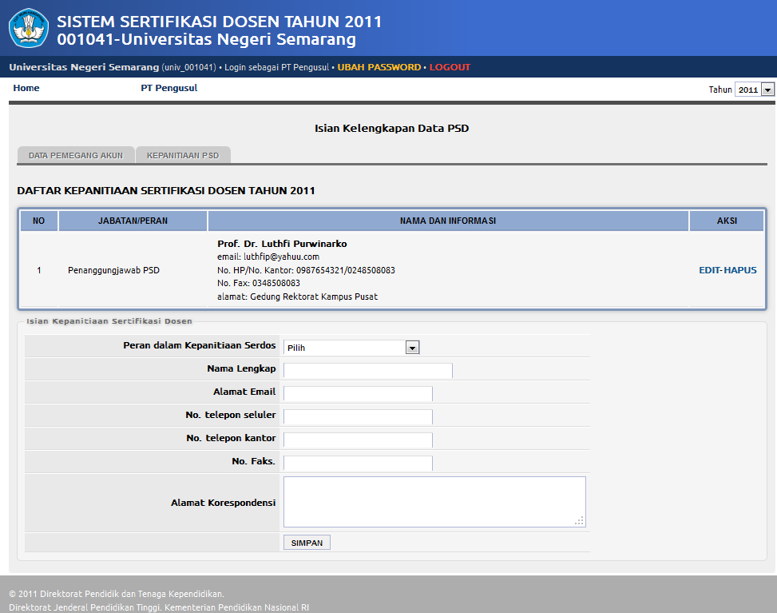
SERDOS ONLINE UNTUK PTU MENU ISIAN KELENGKAPAN DATA PSD (2)

Slide 14
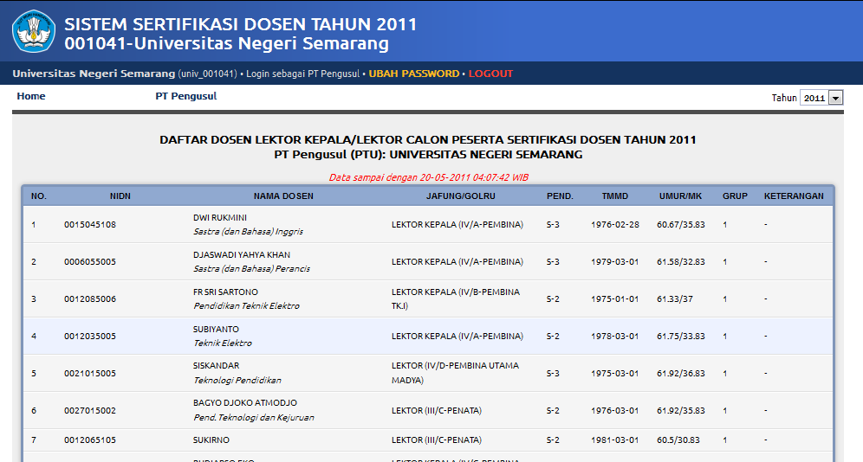
SERDOS ONLINE UNTUK PTU MENU DAFTAR DOSEN LK& LEKTOR

Slide 15
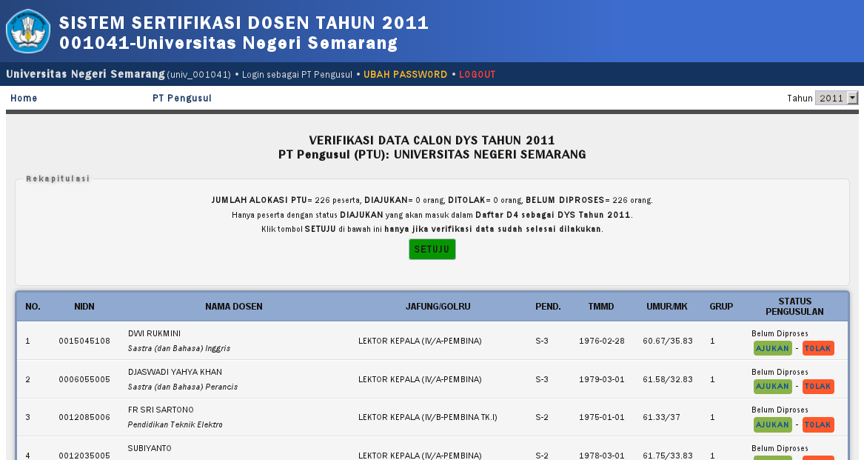
SERDOS ONLINE UNTUK PTU MENU VERIFIKASI DATA USULAN DYS

Slide 16
SERDOS ONLINE UNTUK PTU MENU VERIFIKASI DATA USULAN DYS (1)

Slide 17
SERDOS ONLINE UNTUK PTU MENU VERIFIKASI DATA USULAN DYS (2)

Slide 18
SERDOS ONLINE UNTUK PTU MENU VERIFIKASI DATA USULAN DYS (3)

Slide 19
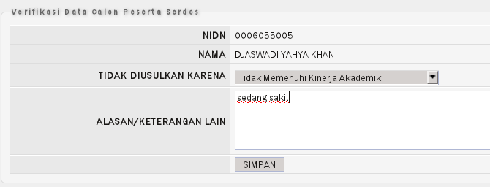
SERDOS ONLINE UNTUK PTU MENU VERIFIKASI DATA USULAN DYS (4) Pengisian ALASAN TIDAK DIUSULKAN

Slide 20
SERDOS ONLINE UNTUK PTU MENU VERIFIKASI DATA USULAN DYS (5) HASIL PENGISIAN

Slide 21
SERDOS ONLINE UNTUK PTU MENU VERIFIKASI DATA USULAN DYS (6) HALAMAN PERSETUJUAN – 2 KALI!

Slide 22
SERDOS ONLINE UNTUK PTU MENU VERIFIKASI DATA USULAN DYS (7) HALAMAN SETELAH PERSETUJUAN

Slide 23
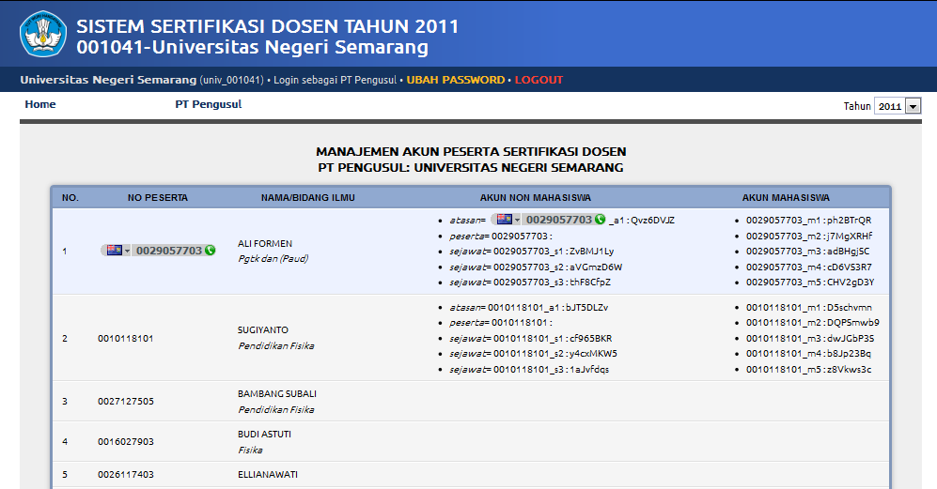
SERDOS ONLINE UNTUK PTU MENU MANAJEMEN AKUN PESERTA

Slide 24
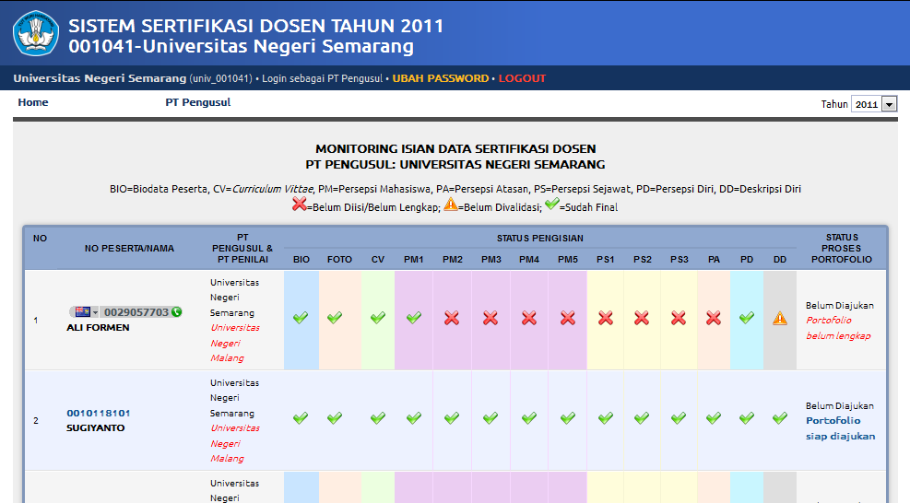
SERDOS ONLINE UNTUK PTU MENU PENGELOLAAN USULAN & PENILAIAN SERTIFIKASI (1)

Slide 25
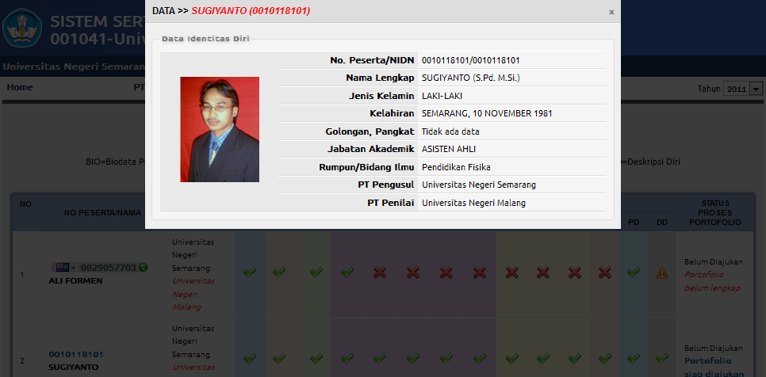
SERDOS ONLINE UNTUK PTU MENU PENGELOLAAN USULAN & PENILAIAN SERTIFIKASI(2) HALAMAN DATA IDeNTITAS PESERTA SeRDOS

Slide 26
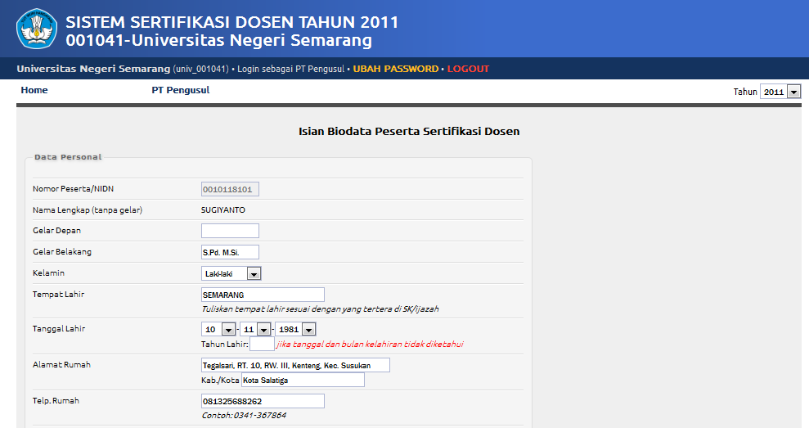
SERDOS ONLINE UNTUK PTU MENU PENGELOLAAN USULAN & PENILAIAN SERTIFIKASI (3) HALAMAN ISIAN BIODATA PESERTA SeRDOS

Slide 27
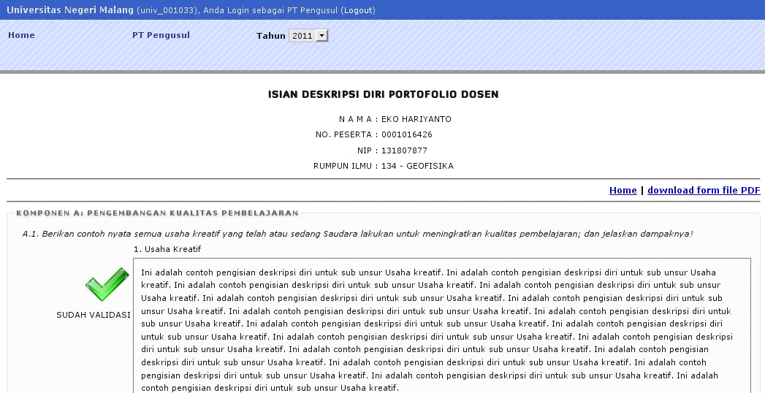
SERDOS ONLINE UNTUK PTU MENU PENGELOLAAN USULAN & PENILAIAN SERTIFIKASI (3) HALAMAN ISIAN BIODATA PESERTA SeRDOS

Slide 28
SERDOS ONLINE UNTUK PTU MENU PENGELOLAAN USULAN & PENILAIAN SERTIFIKASI (3) HALAMAN MONITORING PESERTA SETELAH DIUSULKAN

Slide 29
TERIMA KASIH
SELAMAT BERKARYA

